Slide 1
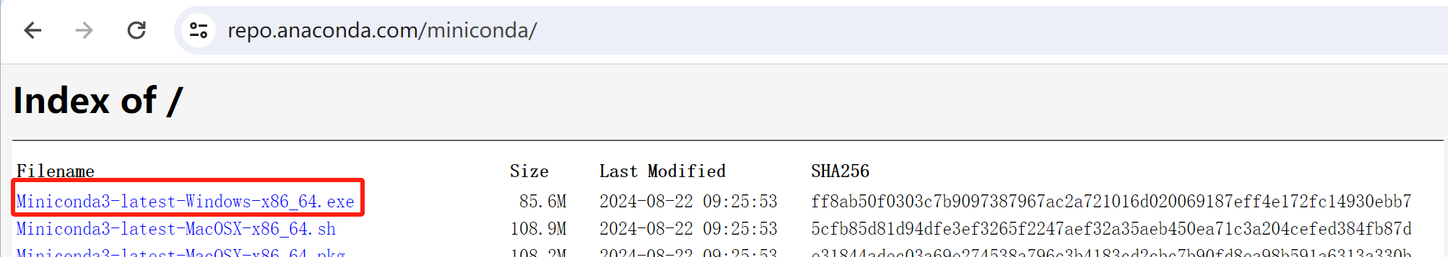
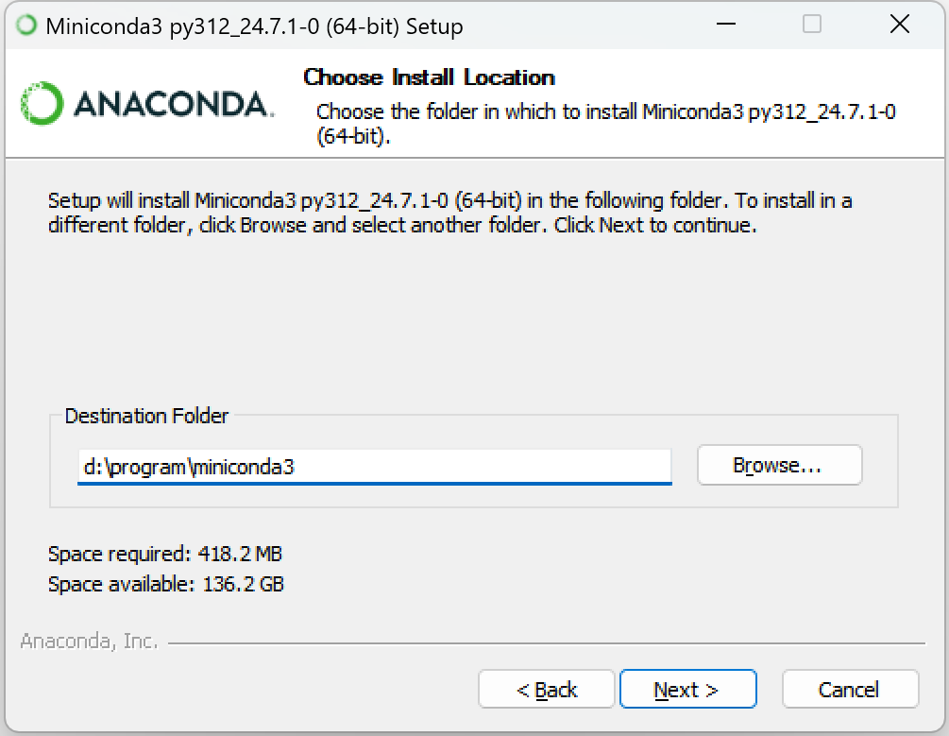
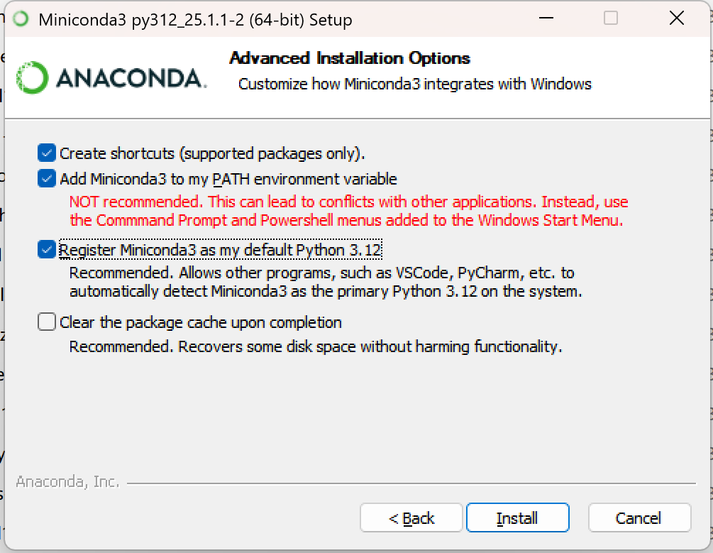
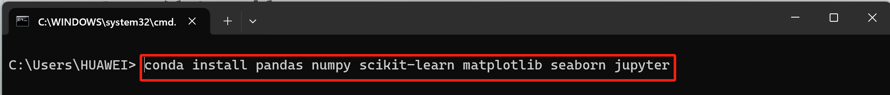
Python编程环境
1) 下载miniconda
从https://repo.anaconda.com/miniconda/
下载正确版本(windows系统选第1个)
2) 安装miniconda
本机系统中双击“Miniconda3-latest-Windows-x86_64.exe”进入安装界面
3) 安装python依赖包
windows命令行窗口执行下面指令(“>”后面的部分)
> conda install pandas numpy scikit-learn matplotlib seaborn jupyter
2：安装导航界面中都选Next，其中安装目录及环境如图
3：Win+R键的弹出窗口中输入cmd，然后输入依赖包安装指令(如图)

